Slide 1
Derivação de um Diagrama de Classes
a partir do Modelo de Casos de Uso

Slide 2
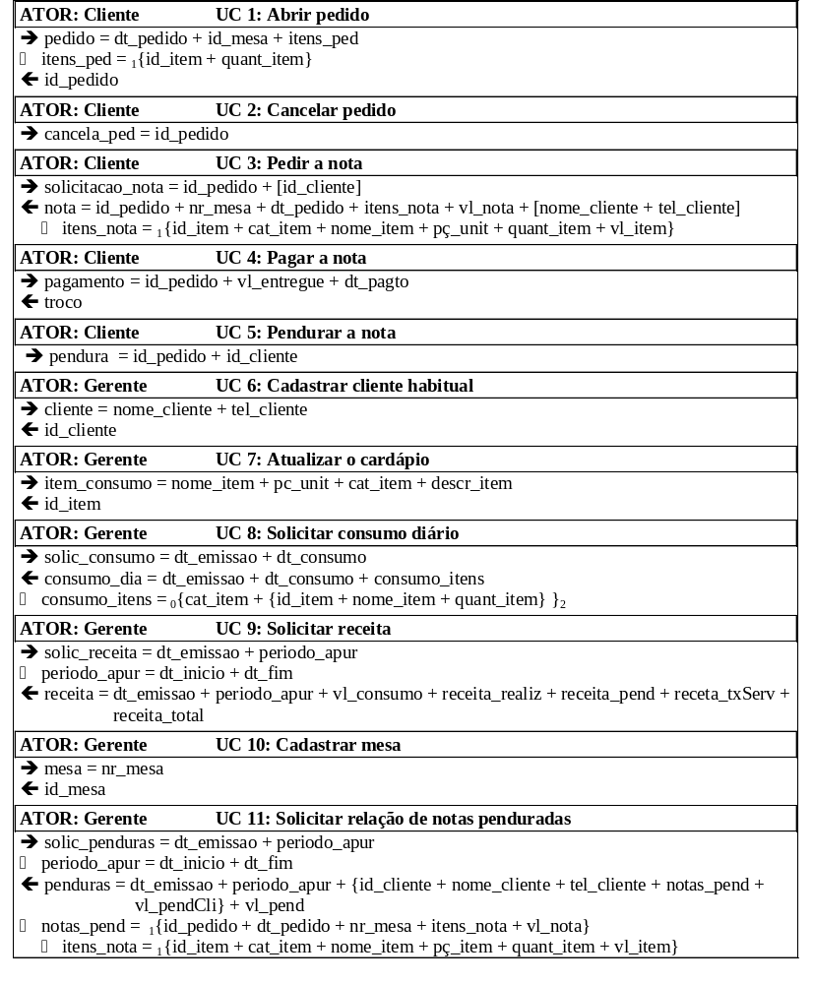
CF-Rest
Vamos usar para exemplificar essa derivação o Sistema Restaurante
Dois atores:
Cliente
Gerente
Funcionalidades:
Registrar o pedido de pratos e bebidas de cada cliente. Deverá também ser feita a emissão de um ticket de fechamento, quando o cliente solicitar a conta.
Cancelar um pedido por solicitação do cliente.
Registrar o pagamento ou a pendura da conta do cliente. A pendura é facultada apenas aos clientes considerados habituais do restaurante.
Emitir um relatório detalhado do consumo diário de pratos e bebidas, para fins de reposição de estoque.
Emitir um relatório detalhado da receita do restaurante, em um dado período, separando a receita realizada daquela à realizar (pelo pagamento de contas penduradas).
Registrar o cardápio em vigor.

Slide 3
MOD – Regras/P.Sint
Regras de derivação
Os slides a seguir apresentam várias regras para a derivação dos diversos elementos de um modelo de classes: classes, associações, atributos e operações.
Algumas características das regras são:
Se corretamente aplicadas, produzem um diagrama de classes consistente com o modelo de UCs;
Em geral, sua aplicação não pode ser (completamente) automatizada, pois exige análise por parte do modelador.

Slide 4
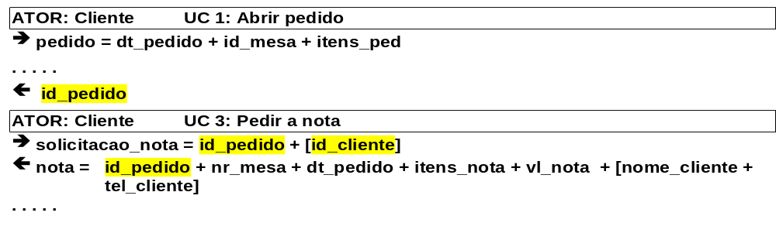
Regra R1
CLASSES DE OBJETOS
Regra R1: Cada identificador gerado durante o processamento de um UC determina uma classe de objetos aplicação, representando os objetos identificados pelo identificador.
  Identificador gerado: identificador em um fluxo de saída que faz referência a um objeto criado durante o processamento do UC.
identificador gerado
id_pedido, identificador gerado no UC 1, determina a classe Pedido;
id_pedido e id_cliente presentes no UC 3 não são identificadores gerados;
As demais classes determinadas por essa regra são: Cliente (id_cliente, UC 6), Item (id_item, UC 7) e Mesa (id_mesa, UC 10).
Classe Pedido

Slide 5
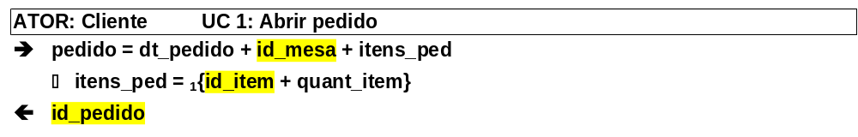
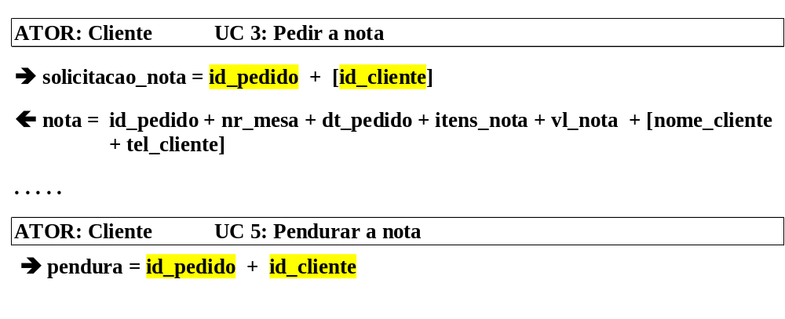
Regra R2a
ASSOCIAÇÕES ENTRE CLASSES (1)
Regra R2: As associações entre classes , a serem incluídas no DC, estão entre aquelas indicadas pelos pares (não-ordenados) de identificadores distintos, presentes na interface informacional (fluxos) de cada UC (nos fluxos de saída, basta considerar os identificadores gerados).
Em cada UC, cada par (não-ordenado) de identificadores deve ser analisado pelo modelador para decidir sobre a criação ou não, no diagrama, de uma associação entre as classes nomeadas por esses identificadores.
Associação Pedido-Mesa
Associação Pedido-Item
Associação Pedido-Cliente
Identificador não gerado
Associação Pedido-Cliente

Slide 6
ASSOCIAÇÕES ENTRE CLASSES (2)
Dois identificadores são distintos quanto não têm exatamente a mesma designação. Por exemplo, id_mesa e id_pedido são ids distintos entre si.
Três questões devem ser consideradas para se decidir pela criação ou não de uma associação :
1ª) A associação deve ser necessária em pelo menos dois UCs do sistema;
2ª) A associação não deve ser redundante (ou seja, não deve já existir no DC, ou ser derivável a partir de outras associações já existentes);
3ª) A associação deve ser relevante para a aplicação, ou seja, ter significado no domínio da aplicação.

Slide 7
ASSOCIAÇÕES ENTRE CLASSES (3)
Heurísticas (dicas):
Para uma maior eficiência na descoberta de associações relevantes e inéditas logo de início, deve-se analisar, primeiramente, os UCs com ids em ambos os fluxos (lembre-se que, no fluxo de saída, só são considerados os ids gerados).
Além disso, também ajuda considerar primeiramente os pares de ids contendo 2 ou 1 ids gerados, nesta ordem.
Outra providência que pode ajudar: se um UC tem uma pré-condição que exige a execução prévia de outro UC, então ele deve ser analisado depois deste outro.

Slide 8


MULTIPLICIDADE E TIPO DAS ASSOCIAÇÕES
Multiplicidade: Assim que uma nova associação é identificada, deve-se também determinar a multiplicidade em cada extremo da associação. Isso é importante porque as multiplicidades de uma associação traduzem parte do seu significado, e a explicitação desse significado ajuda o analista a confirmar a corretude das respostas dadas às três questões do slide anterior.
Tipo: Pelo mesmo motivo, a cada nova associação, deve-se determinar o seu tipo: associação comum, agregação, composição ou generalização.

Slide 9
DETERMINAÇÃO DOS ATRIBUTOS DAS CLASSES
A determinação dos atributos é feita com base na necessidade de persistir (guardar, armazenar) os valores dos itens de informação que compõem a interface informacional dos UCs;
Serão atributos das classes aqueles itens de informação, presentes na interface informacional dos UCs, que tiverem de ser persistidos (armazenados) entre UCs;

Slide 10
DETERMINAÇÃO E ALOCAÇÃO DOS ATRIBUTOS
As três regras seguintes ajudam a determinar que itens devem ser persistidos (e portanto, quais deles serão atributos das classes) e a escolher a classe onde cada atributo deve ficar.
Três regras: R3a, R3b e R3c.
R3a e R3b: permitem identificar, dentre os itens elementares presentes na interface informacional dos UCs, quais devem ser persistidos (ou seja, quais devem se tornar atributos de classes).
R3c: orienta sobre onde (em que classe) colocar o atributo.

Slide 11
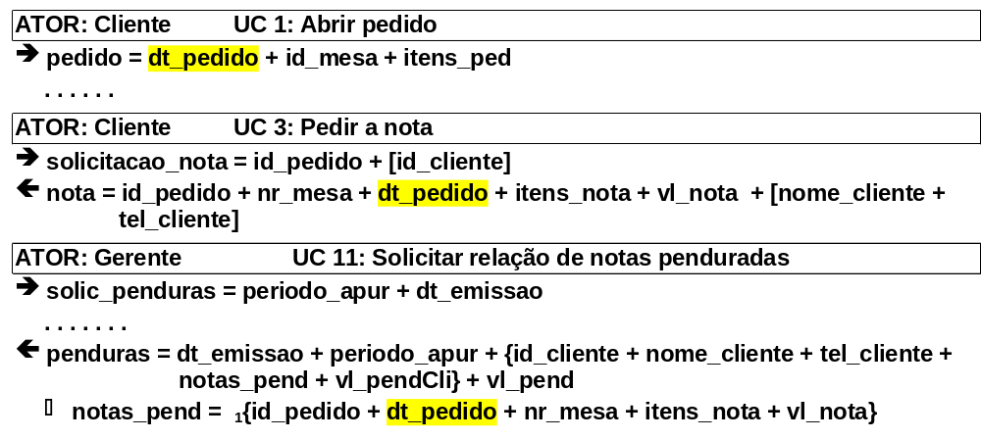
Regra R3a
Atributos Provenientes dos Fluxos de Entrada
Regra R3a:Todo item elementar não-identificador, presente no fluxo de entrada de um UC e necessário em outro UC, precisa ser persistido; caso contrário (se não for necessário em outro UC), não deve ser persistido.
  necessário = consultado ou utilizado para obtenção do valor de outro(s) item(s).
dt_pedido é um item não-identificador e de entrada;
Entra no UC 1 e é reutilizado nos UC’s 3 e 11.
Conclusão: dt_pedido deve ser persistido

Slide 12
Consistência – R3a/R3b
Verificação de Consistência – Regra R3a
Todo item presente no fluxo de entrada de um UC, que não for persistido, deve ser necessário (utilizado) no próprio UC em que ele entra.
Caso contrário, tem-se uma inconsistência do modelo de UCs:
  Ou está faltando especificar a utilização do item (no próprio UC, ou em outro UC existente ou a ser criado);
  Ou o item não tem mesmo utilidade no sistema (e portanto, deveria ser eliminado).
Exemplo: O item descr_item, que entra no UC 7 (Atualizar o cardápio), não é utilizado lá, nem em qualquer outro UC. Com isso, percebe-se que falta, no sistema, um UC para fazer uso dessa informação (que poderia ser, por exemplo, um UC para imprimir o cardápio do restaurante). Outra possibilidade para se evitar a eliminação desse item é considerar a existência de um caso de uso (implícito) Retrieve, que faria a apresentação dos dados de um item, incluíndo sua descrição.

Slide 13
Regra R3a
Atributos Provenientes dos Fluxos de Saída
Regra R3b: Todo item elementar não-identificador, presente no fluxo de saída de um UC, que representar informação histórica:
Se for item primário, deve ser persistido;
Se for item derivado, persistir apenas se ele não puder ser restaurado no UC (opcionalmente, pode-se persistir o(s) item(s) de entrada necessário(s) à restauração)
  informação histórica = informação vigente em um estado anterior ao estado corrente do sistema.
No sistema Restaurante (vide Slide 2): o item elementar não-identificador pc_item é item primário (informado) no UC 7: Atualizar o cardápio (com o nome de pc_unit), e está presente como informação histórica no fluxo de saída do UC 11 (Solicitar relação de notas penduradas). Portanto, esse item precisa ser persistido. Ele representa informação histórica no UC 11 porque entre a abertura de um pedido (UC 1) e a consulta da respectiva nota pendurada (UC 11), um item de consumo pode ter seu preço unitário alterado (via UC 7).
No sistema Restaurante não ocorre a persistência de itens derivados. Isso porque, embora os itens elementares não-identificadores e derivados: vl_consumo, receita_realiz, receita_pend, receita_txServ e receita_total (IC 9), vl_pendCli, vl_pend, vl_nota, e vl_item (IC 11), representem informação histórica, eles podem ser restaurados a partir de outros itens anteriormente persistidos (por exemplo, vl_item, no IC 11, pode ser restaurado a partir dos itens quant_item e pc_item persistidos com base nas regras R3a e R3b, respectivamente).

Slide 14
Observações sobre as Regras R3a e R3b
Um item elementar presente no fluxo de saída de um UC é item primário se o seu valor é estabelecido (originado) por um ator, no fluxo de entrada de algum UC. Por isso, eles também são denominados itens informados ou de entrada. Um item primário difere de um item (elementar) derivado, pois este último tem o seu valor derivado (calculado) pelo sistema a partir de outros itens elementares (primários ou derivados). Outra denominação para item derivado é item calculado.
  Por exemplo, no UC 3: Pedir a nota (vide slide 2):
  Itens primários presentes no fluxo de saída: nr_mesa, dt_pedido, nome_cliente, tel_cliente, cat_item, nome_item, pc_unit e quant_item.
  Itens derivados presentes no fluxo de saída: vl_nota e vl_item. Eles têm seu valor estabelecido pelo sistema, a partir de outros itens de informação.
Quando se aplica a regra R3a a um UC do tipo Create deve-se considerar a possibilidade de o item ser necessário no UC (implícito) Retrieve correspondente; se este for o caso, o item deve ser persistido.

Slide 15
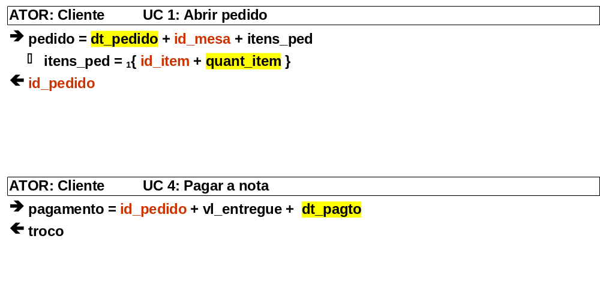
Regra R3a
Alocação dos Atributos às Classes e Criação de Classes de Associação
Regra R3c: Cada item a persistir deve ser alocado como atributo de uma das classes alcançadas pelos identificadores presentes na mesma interface. Caso nenhuma dessas classes comporte o item, ele deve ser alocado em uma nova classe de associação criada para esse fim, correspondente a uma associação existente entre as classes alcançadas.
classes alcançadas por um identificador = classe que ele identifica + classes de associação nas quais ele participa (se existir).
Itens a persistir
Classes alcançadas por:
id_mesa: Mesa;
id_item: Item, Pedido-Item;
id_pedido: Pedido, Pedido-Item.
Classes alcançadas por:
id_pedido: Pedido, Pedido-Item.

Slide 16
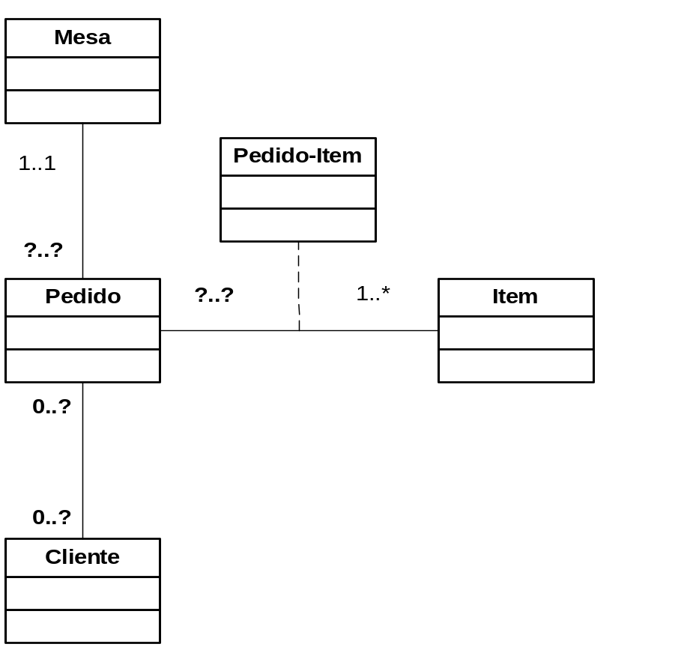
Classes alcançadas
CLASSES ALCANÇADAS POR UM IDENTIFICADOR
Classes alcançadas por um identificador:
  A classe que ele identifica, e
  As classes de associação nas quais ele participa como um dos identificadores (se existir).
id_mesa
Classes alcançadas por:
id_mesa: Mesa;
id_item: Item,
Pedido-Item;
id_cliente: Cliente;
id_pedido: Pedido, Pedido-Item.
0..*
0..*
0..*
id_pedido
id_item
0..1
id_cliente

Slide 17
Regra R3d
ATRIBUTOS DE ESTADO
Atributo de estado é um atributo que não provêm dos itens de informação presentes na interface informacional dos UCs, mas da simples ocorrência do evento que ativa um UC. Representa uma mudança de estado de um objeto do sistema, resultante da realização do UC.
Duas regras, uma geral e outra restrita:
Regra R3d (atributos de estado – regra geral): UCs que produzem, em um ou mais objetos do sistema, mudança de estado que não possa ser expressa através dos atributos já existentes nas classes dos objetos, ou através de novas ligações em que os objetos participem, determinam a introdução de um atributo de estado na respectiva classe do objeto.
Regra R3e (atributos de estado – regra restrita): Todo UC com interface informacional constituída de apenas fluxo de entrada contendo exclusivamente um único identificador, determina a introdução de um atributo de estado em uma das classes alcançadas por esse identificador.
A regra R3d é geral porque se aplica a qualquer UC, permitindo, inclusive, a descoberta dos atributos de estado que a regra R3e é capaz de determinar. Entretanto, a existência da regra R3e se justifica pela facilidade de sua aplicação.

Slide 18
Regra R3d
ATRIBUTOS DE ESTADO - EXEMPLOS
Regra R3d (atributos de estado – regra geral): UCs que produzem, em um ou mais objetos do sistema, mudança de estado que não possa ser expressa através dos atributos já existentes nas classes dos objetos, ou através de novas ligações em que os objetos participem, determinam a introdução de um atributo de estado na respectiva classe do objeto.
Regra R3e (atributos de estado – regra restrita): Todo UC com interface informacional constituída de apenas fluxo de entrada contendo exclusivamente um único identificador, determina a introdução de um atributo de estado em uma das classes alcançadas por esse identificador.
A regra R3e é aplicável e resulta no atributo de estado cancelado, na classe Pedido.
O fluxo de entrada não contém apenas identificadores; portanto a regra R3e não é aplicável. dt_pagto é capaz de traduzir a mudança de estado ; portanto, não é necessário incluir um novo atributo de estado.
O fluxo de entrada não contém apenas um único identificador; portanto a regra R3e não é aplicável.
No entanto, é preciso criar o atributo de estado: pendurado

Slide 19
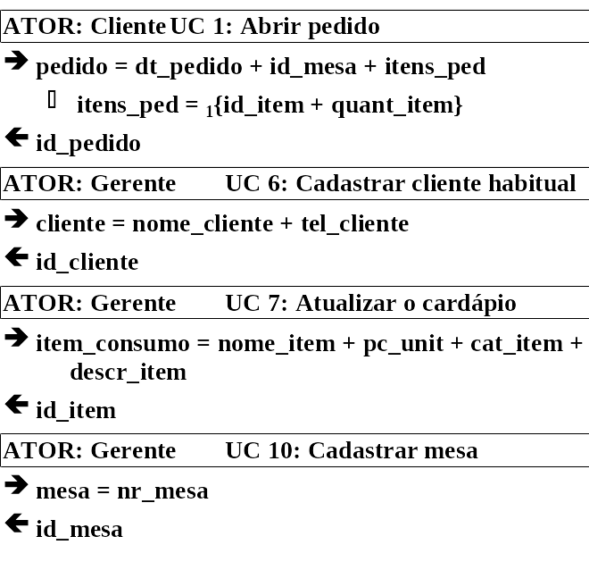
Regra R4a
OPERAÇÕES DAS CLASSES: CONSTRUTORAS
Regra R4a (operações construtoras): Todo identificador gerado produz uma operação construtora na classe identificada por esse identificador.
Identificador gerado
Os argumentos provêem dos itens presentes no fluxo de entrada do UC
Operação (classe Pedido):
Pedido (in dtPedido:Date, in mesa: Mesa, in itensPed: Object)
Operação (classe Cliente):
Cliente (in nomeCli: String, in telCli: String)
Operação (Classe Item):
Item (in nomeItem: String, in pcUnitItem: Currency, in catItem: String , in descrItem: String)
Operação (classe Mesa):
Mesa (in nrMesa: Byte)
O tipo dos argumentos provêm do Dicionário de Itens

Slide 20
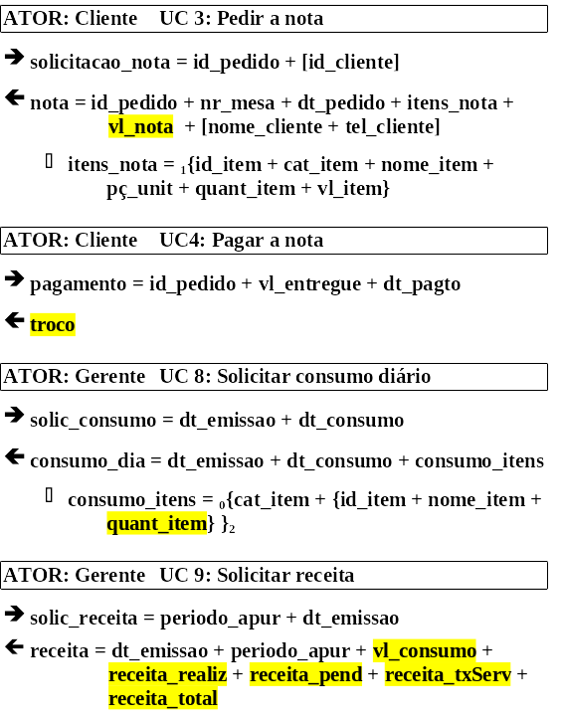
Regra R4b
OPERAÇÕES DAS CLASSES: ITENS DERIVADOS
Regra R4b: Todo item derivado não persistido produz uma operação para calcular o seu valor, a ser incluída em uma das classes alcançadas pelos identificadores presentes na interface informacional do UC, ou na classe que representa a aplicação.
As operações retornam valor (são funções);
Os argumentos de entrada provêm de itens no fluxo de entrada do UC.
Operação (classe Pedido) :
vl_nota (): Currency
Operação (classe Pedido) :
troco (in vlEntregue: Currency): Currency
Operação (classe Item) :
quant_item (in dtConsumo: Date): short
Operações (classe Restaurante):
vl_consumo (in dtInicApur: Date, in dtFimApur: Date): Currency
recRealiz (... idem anterior ...): Currency
recPend (... idem anterior ...): Currency
recTxServ (... idem anterior ...): Currency
recTotal (... idem anterior ...): Currency

Slide 21
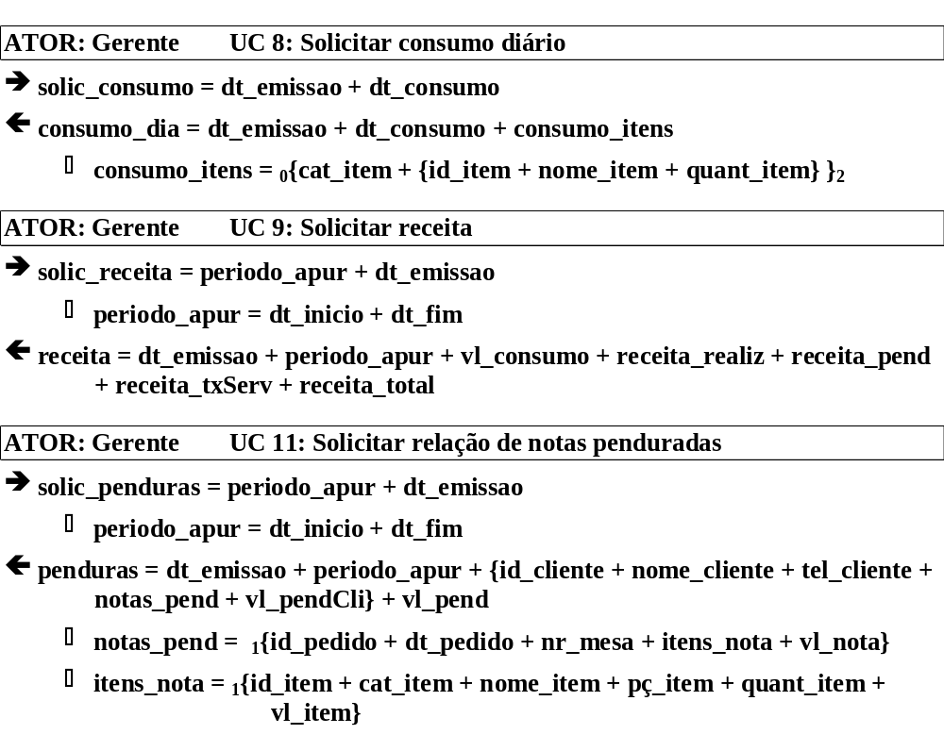
Regra R4c
OPERAÇÕES DAS CLASSES: FLUXOS DE SAÍDA
Regra R4c: Todo fluxo de saída, presente em UC cujo processamento não produz mudança de estado no sistema (UC’s de consulta) e que não se resuma a apenas um único item não persistido, dá origem a uma operação para produção do fluxo, a ser incluída em uma das classes alcançadas pelos identificadores presentes na interface informacional do UC, ou na classe que representa a aplicação.
Mesmo nome do fluxo de saída
Operação (classe Restaurante) :
consumo_dia (in dtEmissao, dtConsumo: Date)
Operação (classe Restaurante) :
receita (in dtEmissao, dtInicApur, dtFimApur: Date)
Os argumentos de entrada provêem de itens no fluxo de entrada do UC;
As operações não retornam valor (são procedimentos).
Operações (classe Restaurante):
penduras (in dtEmissao, dtInicApur, dtFimApur: Date)

Slide 22
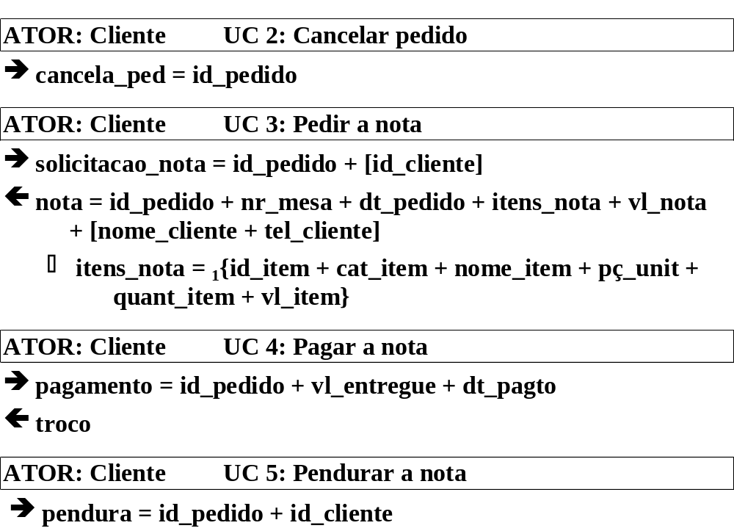
Regra R4d
OPERAÇÕES DAS CLASSES: MUDANÇA DE ESTADO
Regra R4d: Todo IC que causa mudança no estado do sistema produz uma operação para realizar essa mudança e para produzir o fluxo de saída (se existir), a menos que uma operação construtora, resultante da aplicação da regra R4a, realize toda a mudança de estado requerida, e não exista saída a produzir. A operação deve ser incluída em uma das classes alcançadas pelos identificadores presentes na interface informacional do UC, ou na classe que representa a aplicação.
Mesmo nome do UC
Operação (classe Pedido) :
cancelarPed ()
Os argumentos de entrada provêem de itens no fluxo de entrada do UC;
As operações não retornam valor (são procedimentos).
Operação (classe Pedido) :
pagarNota (in dtPagto: Date)
Operações (classe Pedido):
pendurarNota (in cliente: Cliente)

Slide 23
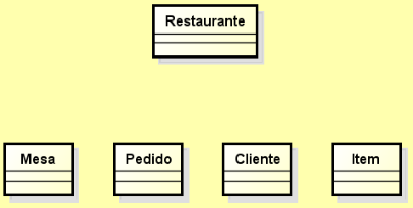
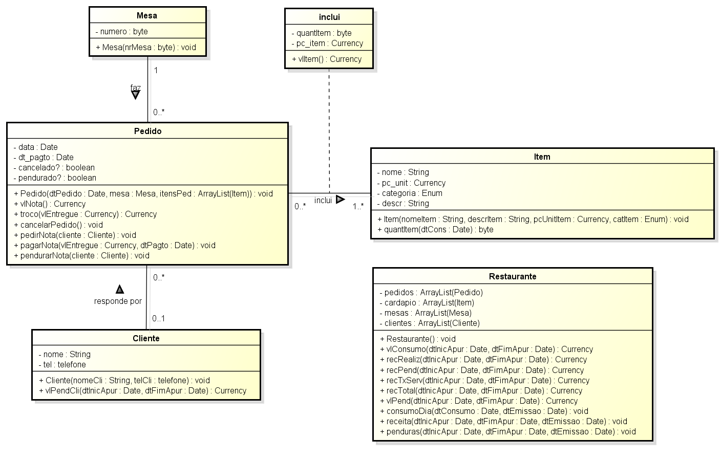
Mod. de Classes final
MODELO DE CLASSES RESULTANTE
1
0..*
A visibilidade das operações é public

